Slide 1
Visão Empresa

Slide 2
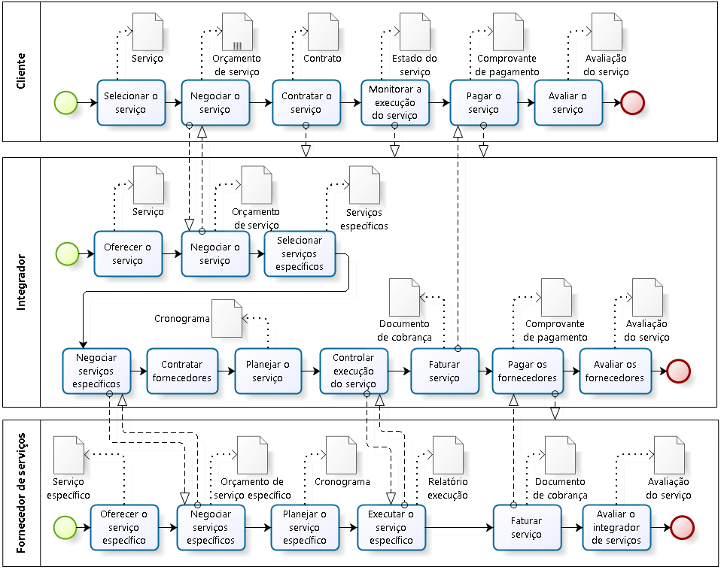
Processo de negócio

